Slide 1
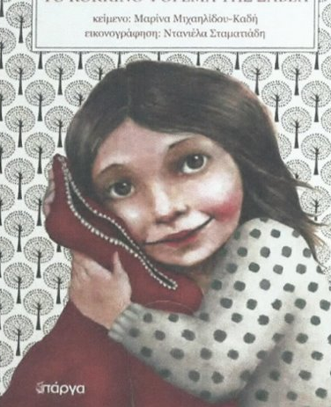
«ΤΟ ΚΟΚΚΙΝΟ ΦΟΡΕΜΑ ΤΗΣ ΣΑΒΕΛ»
ΤΗΣ ΜΑΡΙΝΑΣ ΜΙΧΑΗΛΙΔΟΥ-ΚΑΔΗ
ΕΚΠΑΙΔΕΥΤΙΚΟ ΠΡΟΓΡΑΜΜΑ
Α΄ΤΑΞΗ 1ου ΔΗΜΟΤΙΚΟΥ ΣΧΟΛΕΙΟΥ ΝΑΥΠΑΚΤΟΥ
ΥΠΕΘΥΝΗ ΔΑΣΚΑΛΑ: ΜΑΡΙΑ ΜΑΡΑΓΚΟΥ
Ναύπακτος, 2020

Slide 2
Αναγνωση παραμυθιου απο την ΣΥΓΓΡΑΦΕΑ
Στο βίντεο έχουμε δύο παραμύθια της συγγραφέας το παραμύθι " το κόκκινο φόρεμα της Σαβέλ "ξεκινάει 10:28

Slide 3
ΔΡΑΣΤΗΡΙΟΤΗΤΕΣ ΣΕ ΣΧΕΣΗ ΜΕ ΤΟ ΜΑΘΗΜΑ
ΤΩΝ ΚΑΛΛΙΤΕΧΝΙΚΩΝ/ ΕΙΚΑΣΤΙΚΩΝ
ΥΠΕΘΥΝΗ ΕΚΠΑΙΔΕΥΤΙΚΟΣ: ΚΑΡΑΧΑΣΑΝΗ ΔΗΜΗΤΡΑ

Slide 4
ΟΤΑΝ Η ΛΟΓΟΤΕΧΝΕΙΑ ΣΥΝΑΝΤΑ ΤΙΣ ΕΙΚΑΣΤΙΚΕΣ ΤΕΧΝΕΣ
Το πίνακα του Πάμπλο Πικάσο
Το πολυβραβευμένο κινούμενο σχέδιο της Merve Cirisoglu Cotur

Slide 5
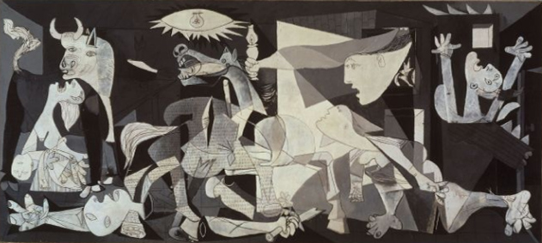
Η ΓΟΥΕΡΝΙΚΑ ΤΟΥ ΠΑΜΠΛΟ ΠΙΚΑΣΣΟ, ΣΤΗΝ ΙΣΠΑΝΙΑ ΣΤΟ ΜΟΥΣΕΙΟ ΡΕΙΝΑ ΣΟΦΙΑ
Βρήτε τις φιγούρες και τα αντικείμενα που έχει ο πίνακας αλλά και ποια χρώματα έχει χρησιμοποίησει; Τι συναισθήματα νιώθετε ;

Slide 6
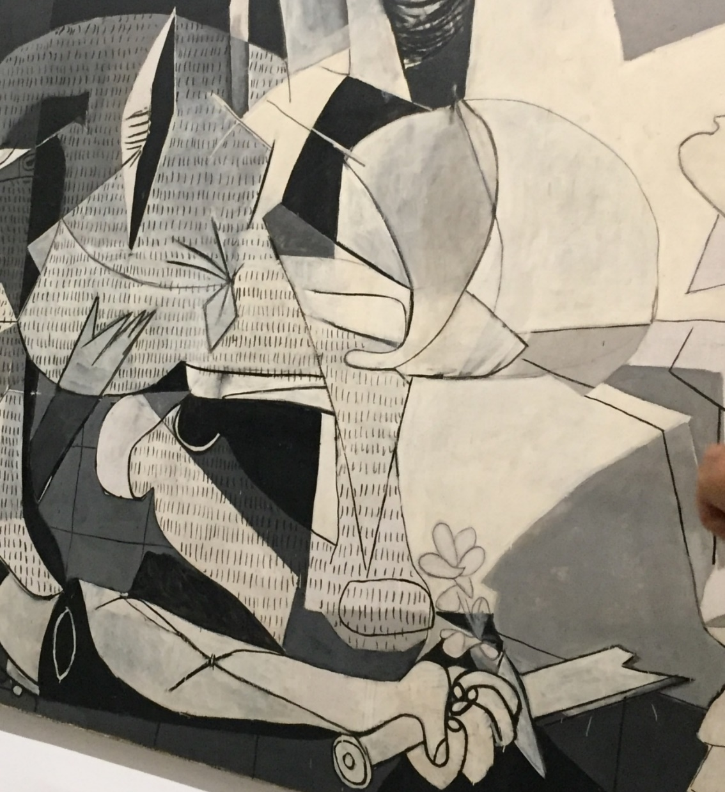
Η ΓΟΥΕΡΝΙΚΑ ΣΤΗ ΝΑΥΠΑΚΤΟ ΑΠΌ ΤΙΣ ΕΟΡΤΑΣΤΙΚΕΣ ΕΔΗΛΩΣΕΙΣ ΓΙΑ ΤΗ ΝΑΥΜΑΧΙΑ ΤΗΣ ΝΑΥΠΑΤΟΥ ΤΟ 2019
Μήπως σας θυμίζει κάτι ο πίνακας !!!

Slide 7
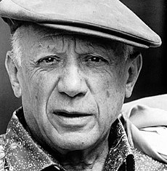
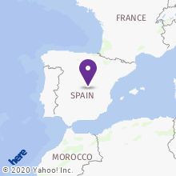
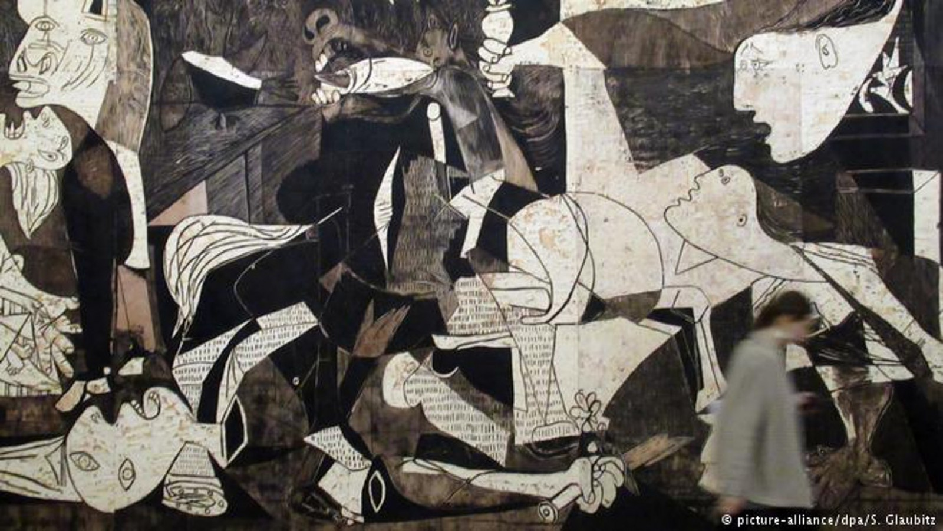
Ο ΖΩΓΡΑΦΟΣ ΠΑΜΠΛΟ ΠΙΚΑΣΣΟ
Κατάγεται από την Ισπανία. Γεννήθηκε το 1881.α
Ζωγράφησε την Γκερνίκα ή Γκουέρνικα (κωμόπολη της Ισπανίας) για να δείξει την θλίψη του πολέμου.

Slide 8
ΤΟ ΚΙΝΟΥΜΕΝΟ ΣΧΕΔΙΟ ΤΗΣ MERVE CIRISOGLU COTUR ΚΑΤΑ ΤΟΥ ΠΟΛΕΜΟ

Slide 9
Τίθεται το ερώτημα: Αν ήσουν εσύ στη θέση τησ Σαβέλ τι θα επέλεγεΣ να πάρειΣ μαζί σου;
Με αφορμή τα εικαστικά έργα που μας έφαραν πιο κόντα στην μικρή Σαβέλ!! Κάθε μαθητής σκέφτεται και απαντά τι θα έπαιρνε ΑΝ βρίσκονταν στη θέση της μικρής ηρωίδας.
Σε συνεργασία με τον καθηγητή των εικαστικών ζωγραφίζεται ή κατασκευάζεται το σχετικό αντικείμενο με πλαστελίνη.
Το αποτέλεσμα της δουλειάς παρουσιάζεται σε σχετική σχολική εορτή ή στην τελετή λήξης του σχολικού έτους.

Slide 10
ΖΩΓΡΑΦΙΖΩ Ή ΚΑΤΑΣΚΚΕΥΑΖΩ ΤΙ ΘΑ ΕΠΑΙΡΝΑ ΕΓΩ ΑΝ ΗΜΟΥΝ ΣΤΗ ΘΕΣΗ ΤΗΣ ΗΡΩΙΔΑΣ

